Slide 1
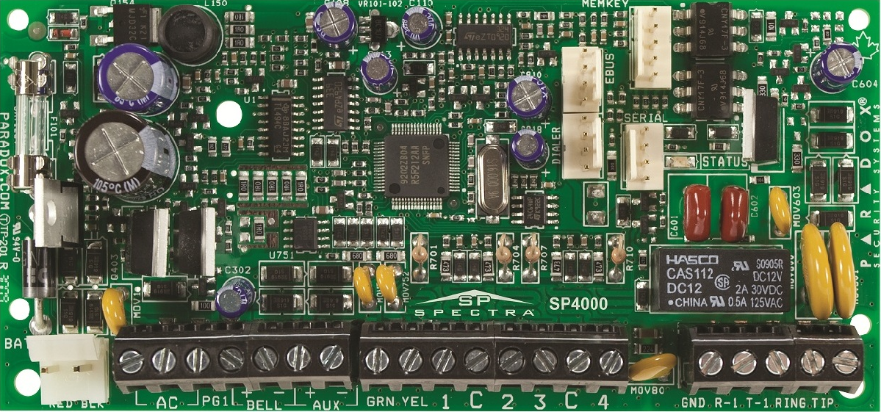
PARADOX LÍNEA SPECTRA
BIENVENIDOS
+5411 5628.1700
soporte@fiesa.com.ar

Slide 2
TEMARIO
Línea SP: Características y especificaciones.
Sistema modular.
Zonas en placa / Doblado de zonas y RFL.
Tipos de zonas y armado.
Zona como llave.
Salidas programables (PGM)
Sirena.
Bus de datos, cableado y consumo.
Programación del panel.
Softwares de instaladores y usuarios.
Tecnologías de sensores.
+5411 5628.1700
soporte@fiesa.com.ar

Slide 3
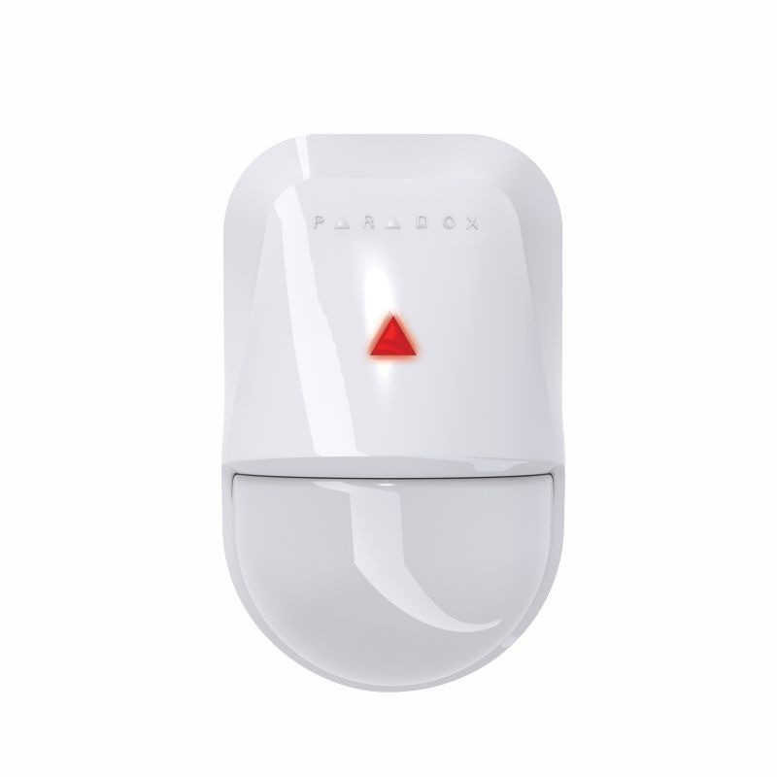
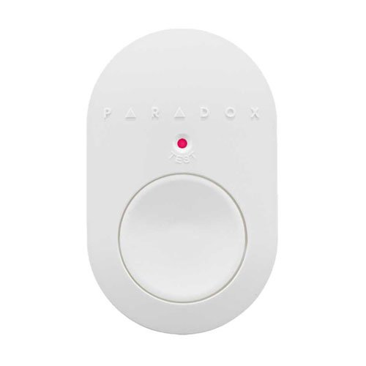
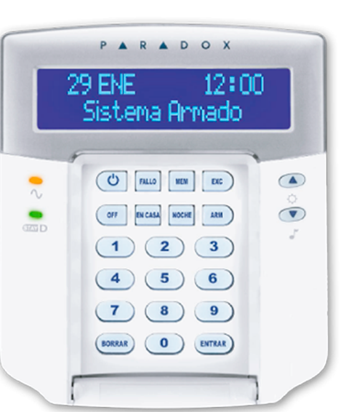
CARACTERÍSTICAS Y ESPECIFICACIONES
SP4000 (4 zonas / 1 pgm)
SP5500 (5 zonas / 2 pgm + 2)
-SP5500+
SP6000 (8 zonas / 2 pgm)
- SP6000+
SP7000 (16 zonas / 4 pgm)
-SP7000+
2 PARTICIONES
32 ZONAS
32 USUARIOS
32 REMOTOS
15 TECLADOS
16 PGMS
+5411 5628.1700
soporte@fiesa.com.ar

Slide 4
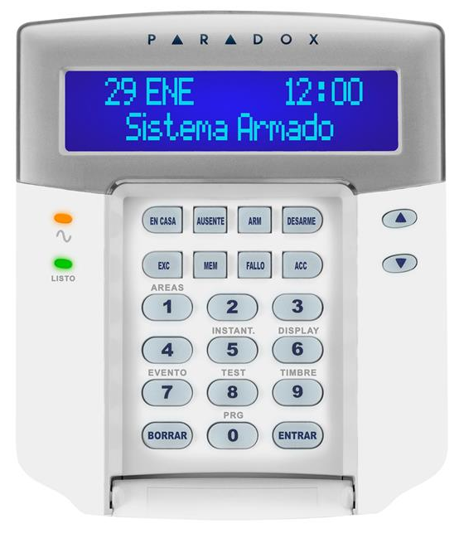
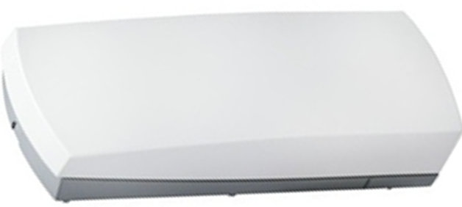
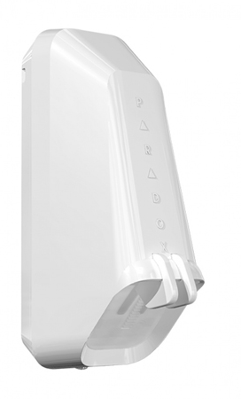
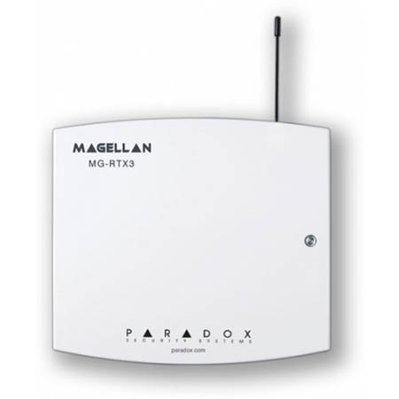
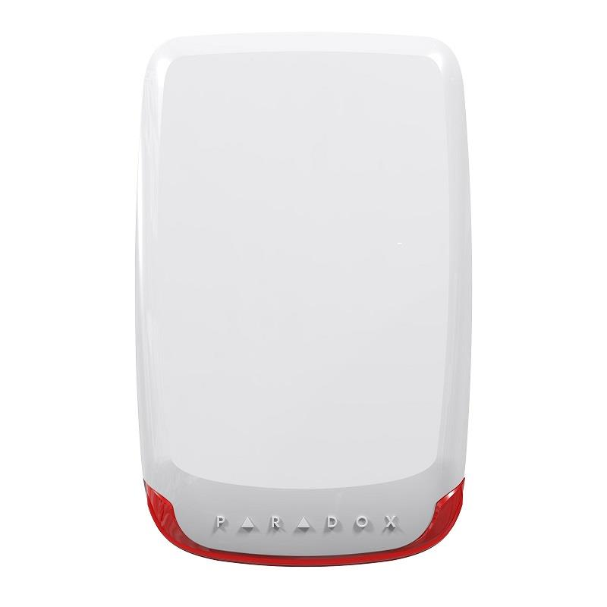
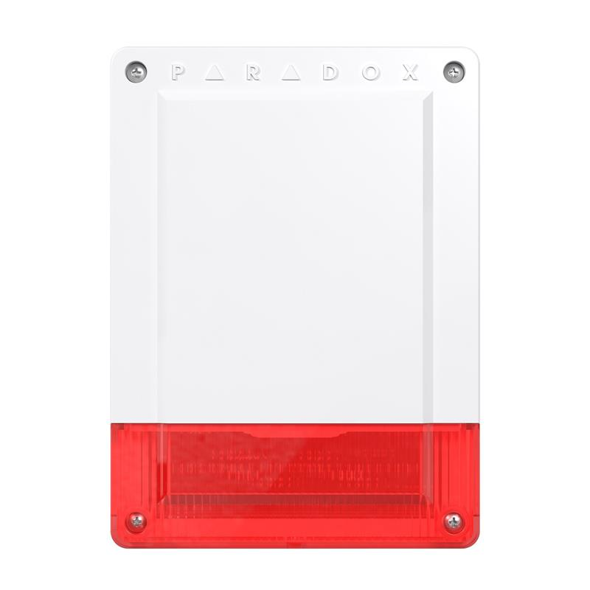
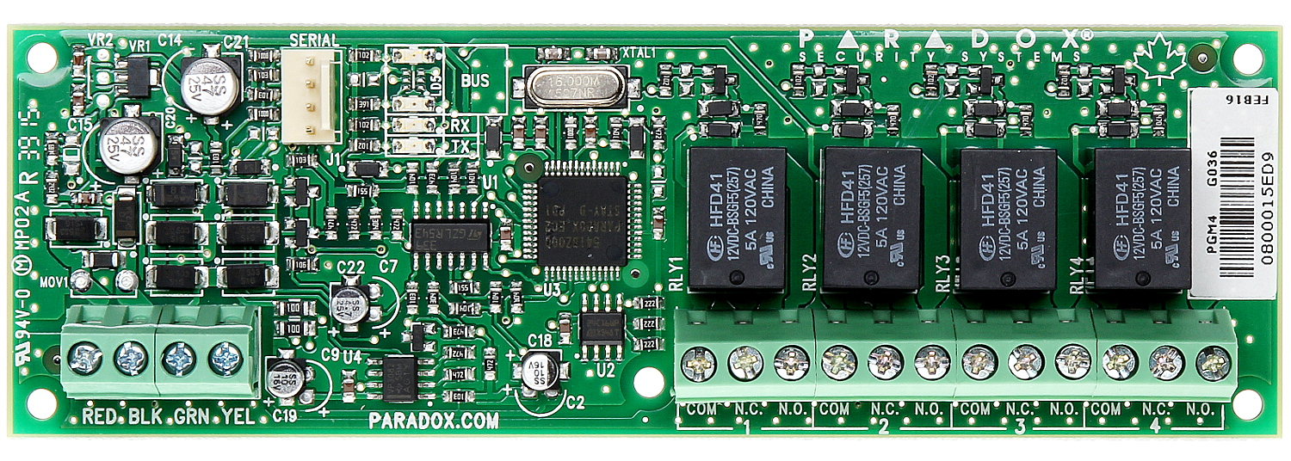
SISTEMA MODULAR
TECLADOS
REMOTOS
COMUNICADORES
RECEPTORAS
EXPANSORES DE ZONA
EXPANSORES DE PGM
SENSORES
SIRENAS
+5411 5628.1700
soporte@fiesa.com.ar

Slide 5
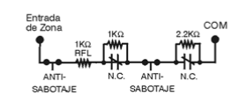
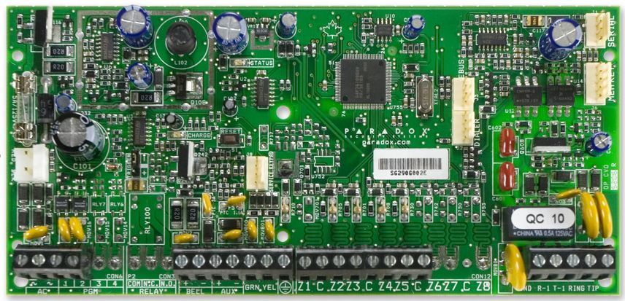
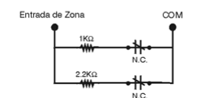
ZONAS EN PLACA / DOBLADO Y RFL
SP5500
SERIE
PARALELO
+5411 5628.1700
soporte@fiesa.com.ar

Slide 6
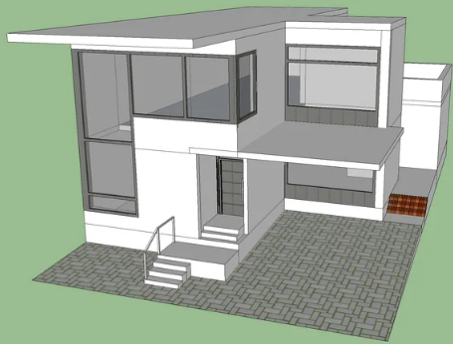
TIPOS DE ZONAS Y ARMADO
Tipos de zonas:
Retardos de entrada.
Seguimiento.
Instantaneas.
24 horas.
- Avisador.
- Alarma, atraco, gas, calor, agua, frío.
- Pánico.
Zonas de fuego.
- Instantaneas.
- Con retardo.
- Silenciosas.
Zonas inteligentes.
Zona como llave.
- Sostenida.
- Momentanea.
Tipos de armado:
Total.
Noche.
Casa.
Forzado.
+5411 5628.1700
soporte@fiesa.com.ar

Slide 7
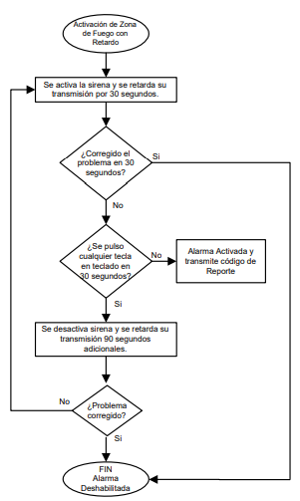
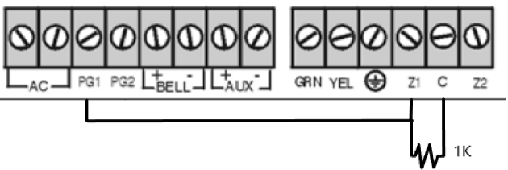
ZONA COMO LLAVE Y FUEGO
- Las zonas como llave nos permiten armar/desarmar el panel realizando un contacto a tierra entre la bornera de zona y común con una resistencia en paralelo.
- Solo es posible utilizar las zonas cableadas de la central, además, la entrada utilizada como llave no se puede duplicar.
- Las zonas como fuego son normalmente abiertas y requieren de una RFL. No se pueden duplicar, pero sí se pueden cascadear los sensores de humo.
+5411 5628.1700
soporte@fiesa.com.ar

Slide 8
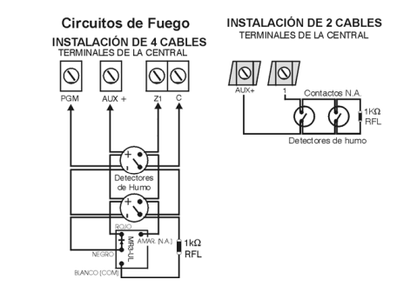
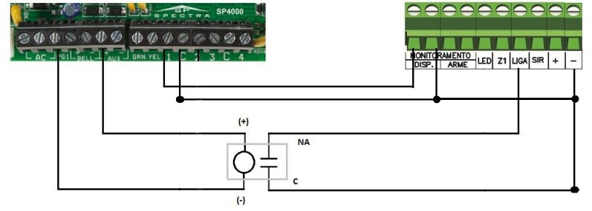
SALIDAS PROGRAMABLES (PGM)
La salida de tensión de las pgms es de 100mA.
Realizan un contacto a negativo cuando se cierran (modificable).
Pueden modificar el estado de la misma (NO/NC).
Se pueden desactivar por tiempo o evento específico.
+5411 5628.1700
soporte@fiesa.com.ar

Slide 9
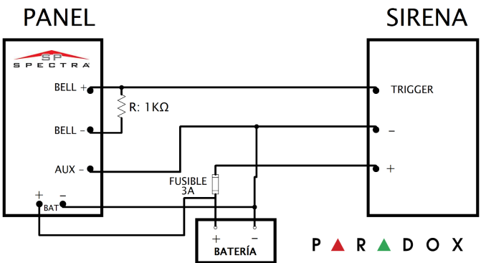
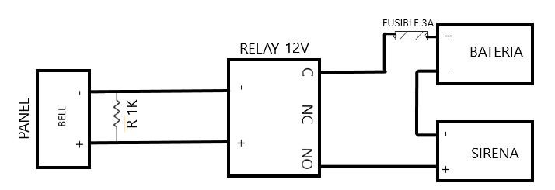
SIRENA
La salida “BELL” se apaga si la corriente excede los 3A.
La suma de flujo de corriente entre BELL y AUX debe ser limitado a 1.3A. Exceder el límite apaga el sistema completo.
El panel SP4000 dispara por positivo, los otros paneles de la misma línea disparan por negativo.
Las sirenas de la línea paradox son inalámbricas, sin embargo, en las borneras se puede conectar sirenas genéricas a través del siguiente esquema:
+5411 5628.1700
soporte@fiesa.com.ar

Slide 10
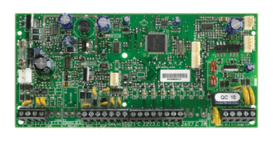
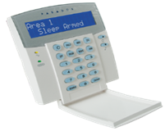
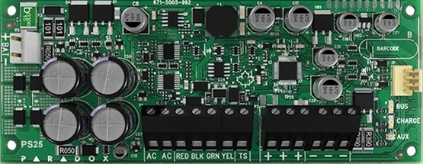
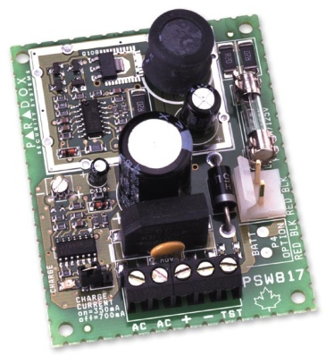
BUS DE DATOS, CABLEADO Y CONSUMO
230m (750ft)
SP
La distancia de los modulos y cableado afectará en el consumo del panel y cuánto puede otorgar la salida Auxiliar del mismo.
El consumo típico para la borneras AUX es de 600 mA, como máximo en 700 mA, si excede los 1.1A, la alarma se apaga por completo.
Se recomienda utilizar modulos que aíslen el bus para conectar con los sensores que se encuentran en remoto.
Para controlar el consumo, se sugieren las fuentes auxiliares supervisadas, como no supervisadas.
PS25 (supervisada)
PS817
+5411 5628.1700
soporte@fiesa.com.ar

Slide 11
PROGRAMACIÓN DEL PANEL
Programación a través de softwares instaladores:
- [910] ID de la central.
- [911] Contraseña de PC.
+5411 5628.1700
soporte@fiesa.com.ar

Slide 12
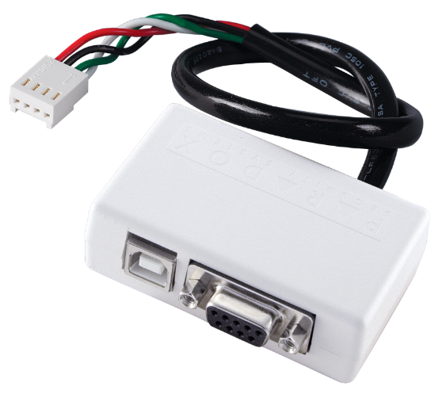
SOFTWARES DE INSTALADORES/USUARIOS
InsiteGold
Última versión disponible
2.9.8
BabyWare
Última versión disponible
5.6.25
InField
Última versión disponible
1.1.2
Ultima versión disponible
5.6.20
+5411 5628.1700
soporte@fiesa.com.ar

Slide 13
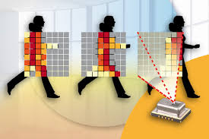
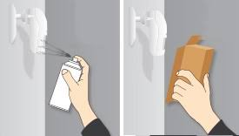
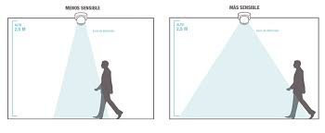
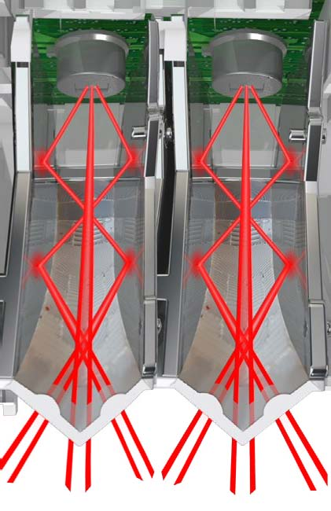
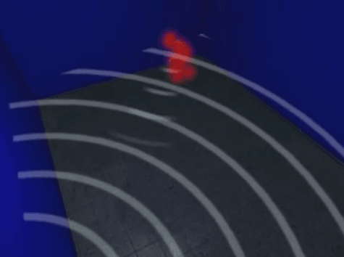
TECNOLOGÍA DE SENSORES
PIR (PASIVE INFRARRED) – Detección por infrarrojo
DUAL PIR – Entrelazado de bandas de detección
ANTIMASKING – Detección por enmascaramiento
ZONA CERO / ZONA DE FLUENCIA/ ZONA DE GATEO – Cortina plana de detección
TECNOLOGIA MIRONEL – Lentes fresnel y espejos internos
MICROONDAS – Detección por microondas
+5411 5628.1700
soporte@fiesa.com.ar

Slide 14
PARADOX LÍNEA SPECTRA
¡GRACIAS!
+5411 5628.1700
soporte@fiesa.com.ar

